Slide 1

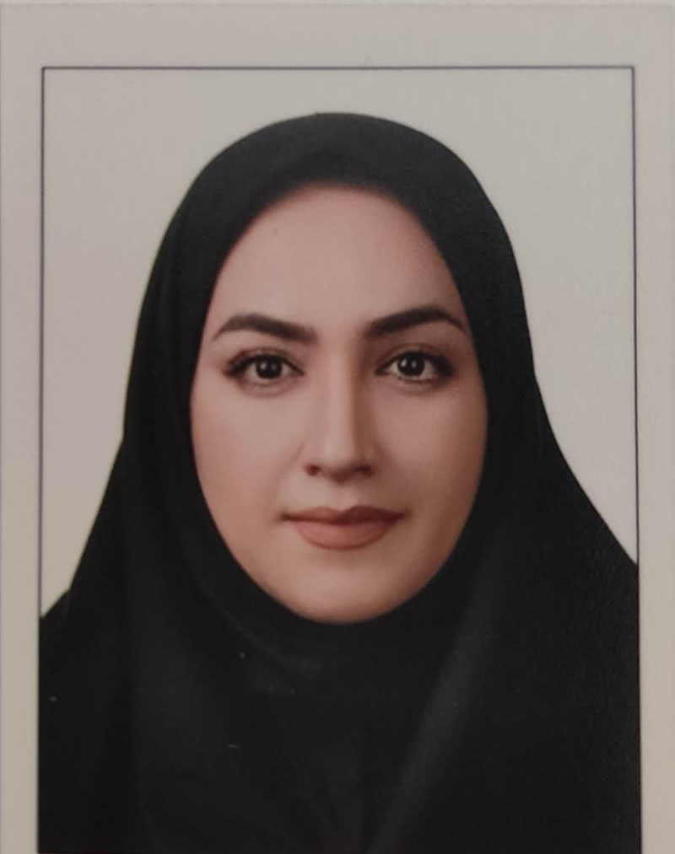
if available
عکس نویسنده
ترویج و توانمندسازی سبک زندگی سالم در زنان حاشیه‌نشین: یک مطالعه مروری نظام‌مند
فائزه راستگو(1)، حمیدرضا زنده طلب(2)، مهرداد عربستانی(3)، نیره داودی*(4)
(1) دانشجوی دکترای پرستاری، کمیته تحقیقات دانشجویی، دانشکده پرستاری و مامایی، دانشگاه علوم پزشکی مشهد، مشهد، ایران.
(2) دانشیار، گروه پرستاری سلامت جامعه، دانشکده پرستاری و مامایی، دانشگاه علوم پزشکی مشهد، مشهد، ایران.
(3) دانشیار، گروه مردم‌شناسی، دانشکده علوم اجتماعی، دانشگاه تهران، تهران، ایران.
(4) دانشیار، گروه پرستاری داخلی-جراحی، دانشکده پرستاری و مامایی، دانشگاه علوم پزشکی مشهد، مشهد، ایران.
Code: 1006
نتیجه گیری
یافته ها
مقدمه
بر اساس نتایج این مطالعه، ترویج سبک زندگی سالم در زنان حاشیه‌نشین نیازمند رویکردی جامع و چندسطحی است که توانمندسازی و عدالت اجتماعی را محور مداخلات قرار دهد. طراحی سیاست‌ها و برنامه‌های سلامت حساس به جنسیت و متناسب با زمینه‌های اجتماعی می‌تواند به بهبود پایدار سلامت این گروه منجر شود.
یافته‌های مرور نشان داد مداخلات مؤثر در ارتقای سبک زندگی سالم زنان حاشیه‌نشین در چهار محور اصلی قابل دسته‌بندی‌اند: 1) آموزش سلامت مبتنی بر فرهنگ محلی؛ 2) تقویت حمایت‌های اجتماعی و شبکه‌های زنانه؛ 3) افزایش دسترسی به منابع سلامت و خدمات اولیه؛ و 4) توانمندسازی روانی–اجتماعی و تقویت کنش‌گری زنان. برنامه‌هایی که رویکرد مشارکتی و اجتماع‌محور داشته‌اند، اثربخشی پایدارتری نشان داده‌اند.
یافته‌های این مطالعه مروری نشان داد سبک زندگی سالم در زنان حاشیه‌نشین به‌طور معناداری تحت تأثیر شرایط اجتماعی، اقتصادی و فرهنگی قرار دارد. شواهد حاکی از آن است که مداخلات فردمحور و صرفاً آموزشی، به دلیل نادیده‌گرفتن بسترهای نابرابر زندگی، اثربخشی محدود و ناپایداری دارند. در مقابل، رویکردهای اجتماع‌محور و مبتنی بر توانمندسازی، با تمرکز بر ارتقای سواد سلامت، تقویت حمایت‌های اجتماعی و افزایش خودکارآمدی، نتایج مطلوب‌تری در بهبود رفتارهای سلامت‌محور زنان حاشیه‌نشین نشان داده‌اند. این یافته‌ها بر ضرورت توجه به تعیین‌کننده‌های اجتماعی سلامت در برنامه‌های ترویج سبک زندگی سالم تأکید می‌کند.
زنان حاشیه‌نشین به‌عنوان یکی از گروه‌های آسیب‌پذیر اجتماعی، بیش از دیگران در معرض سبک زندگی ناسالم قرار دارند که این امر ناشی از فقر، نابرابری‌های ساختاری، دسترسی محدود به خدمات سلامت و فشارهای فرهنگی–اجتماعی است. سبک زندگی سالم نقش اساسی در پیشگیری از بیماری‌های غیرواگیر، ارتقای سلامت روان و بهبود کیفیت زندگی ایفا می‌کند. با این حال، تحقق رفتارهای سالم در میان زنان حاشیه‌نشین بدون توجه به مقوله توانمندسازی و بسترهای اجتماعی امکان‌پذیر نیست. ازاین‌رو، مرور شواهد علمی مرتبط با راهبردهای ترویج و توانمندسازی سبک زندگی سالم در این گروه ضروری به نظر می‌رسد.
رفرنس ها
World Health Organization. Women’s health and well-being in the WHO European Region: beyond the mortality advantage. Copenhagen: WHO Regional Office for Europe; 2019.
Marmot M, Allen J, Boyce T, Goldblatt P, Morrison J. Health equity in England: the Marmot Review 10 years on. London: Institute of Health Equity; 2020.
Hosseinpoor AR, Bergen N, Schlotheuber A. Promoting health equity: WHO health inequality monitoring based on disaggregated data. J Public Health Res. 2018;7(1):1405.
Pratley P. Associations between quantitative measures of women's empowerment and access to care and health status for mothers and their children: a systematic review of evidence from the developing world. Social science & medicine. 2016 Nov 1;169:119-31.
Krieger N. Measures of racism, sexism, heterosexism, and gender binarism for health equity research: from structural injustice to embodied harm—an ecosocial analysis. Annual review of public health. 2020 Apr 1;41(1):37-62
روش ها
این مطالعه یک مقاله مروری است که در آن جستجوی نظام‌مند مقالات فارسی و انگلیسی نمایه‌شده در پایگاه‌های اطلاعاتی Scopus، Web of Science، PubMed و پایگاه‌های فارسی SID، Magiran و IranMedex و همچنین موتور جست‌وجوی Google Scholar انجام شد. جستجو بدون محدودیت زمانی تا 1 آگوست 2025 و با استفاده از کلیدواژه‌های انگلیسی و معادل فارسی مرتبط با سبک زندگی سالم، توانمندسازی زنان و زنان حاشیه‌نشین صورت گرفت. در جستجوی اولیه 438 مقاله شناسایی شد که پس از بررسی عناوین، چکیده‌ها و اعمال معیارهای ورود و خروج، در نهایت 13 مقاله واجد شرایط وارد مطالعه شدند.

